Slide 1
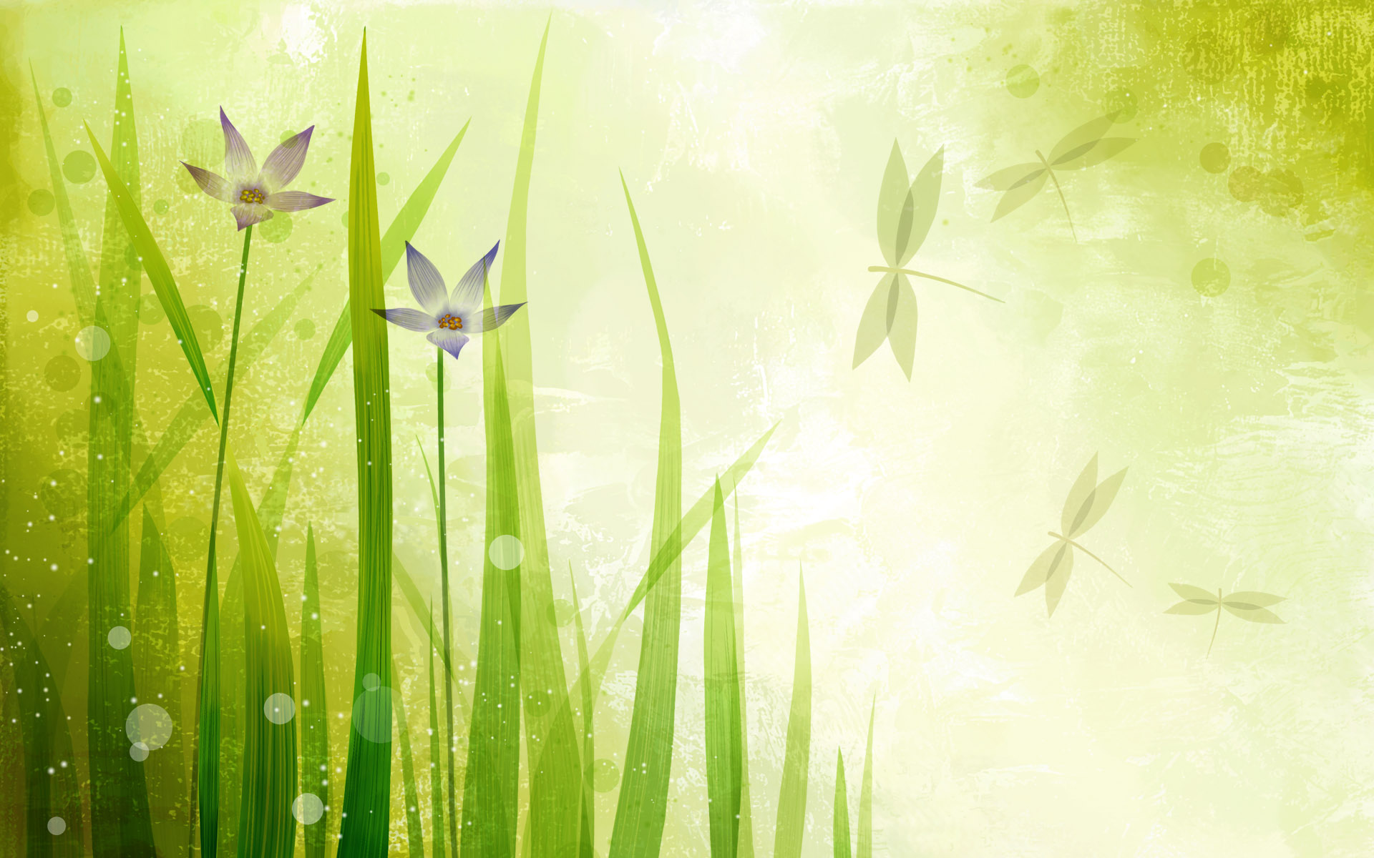

Какой заповедник
в Украине
самый старый?
Математика
Устный счёт
3 класс
Збандуто Надежда Николаевна,
учитель начальных классов
школа № 65
г. Мариуполь
http://mar65znn.ucoz.ru

Slide 2
Ребята!
Знаете ли вы, какой заповедник
в Украине самый старый?
Ответить на этот вопрос вам поможет математика.
Решите примеры, нажмите на ответ.
Переход на следующий слайд по стрелке
Ссылки на источники информации

Slide 3
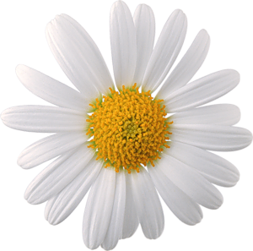
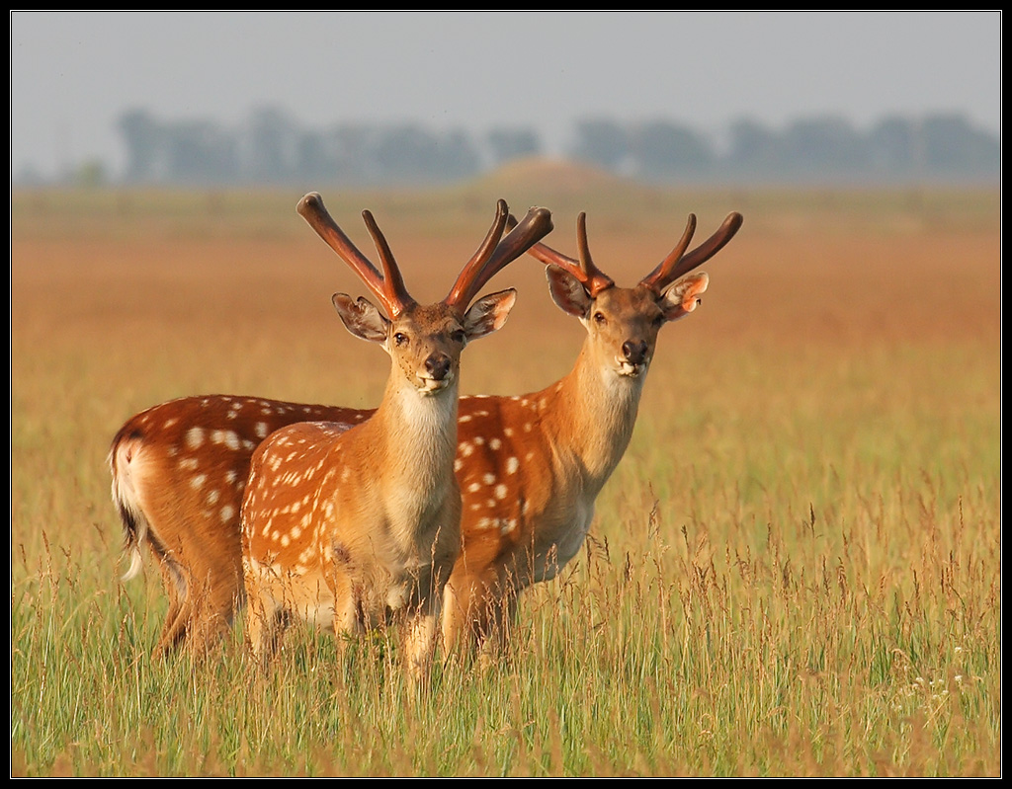
42
9 х 4
54:6
6 х 5
9
56
72
30+12
32:4
8 х 9
36
81
8
24:4
7 х 8
48-48
6
37
Аскания Нова
0
30

Slide 4
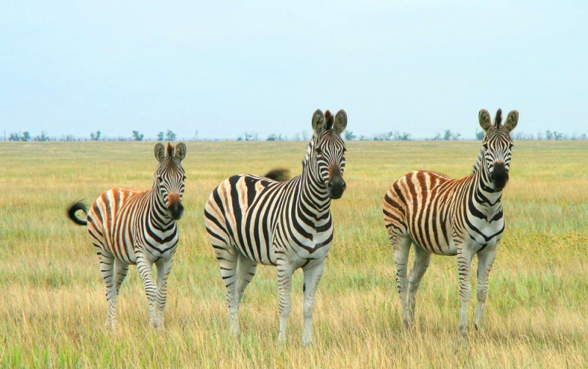
Заповедник Аскания Нова
находится в Херсонской об-
ласти.
Ему более 100 лет.
Площадь 11тыс. гектаров.

Slide 5
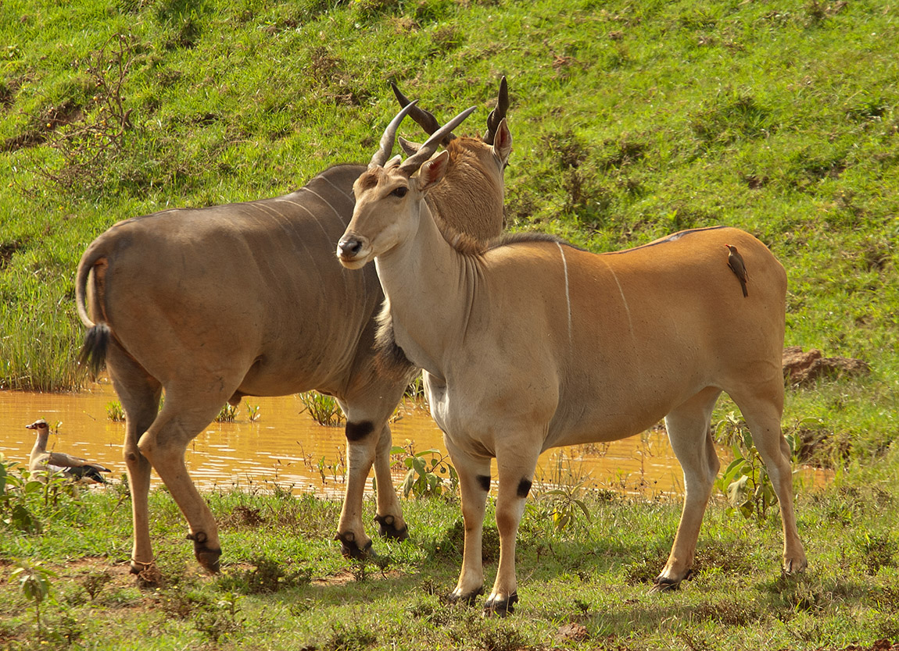
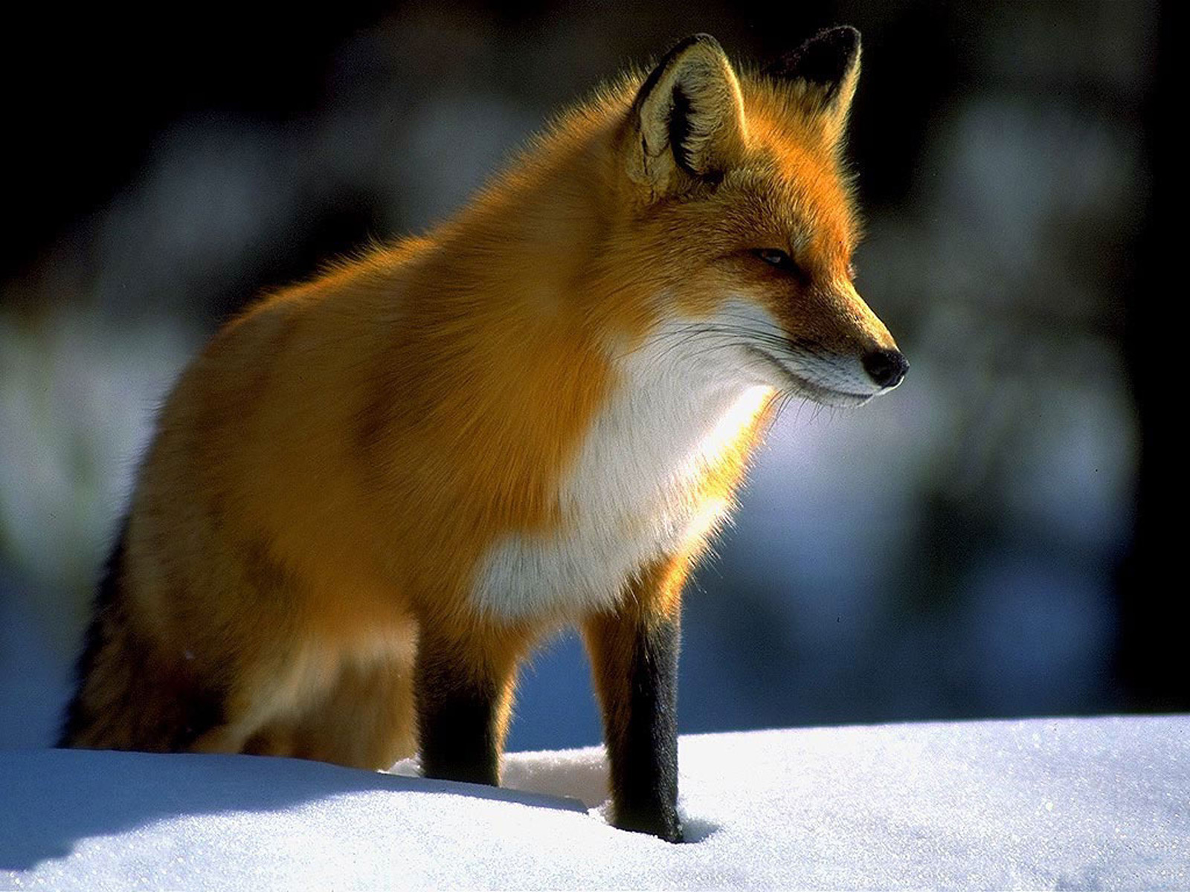
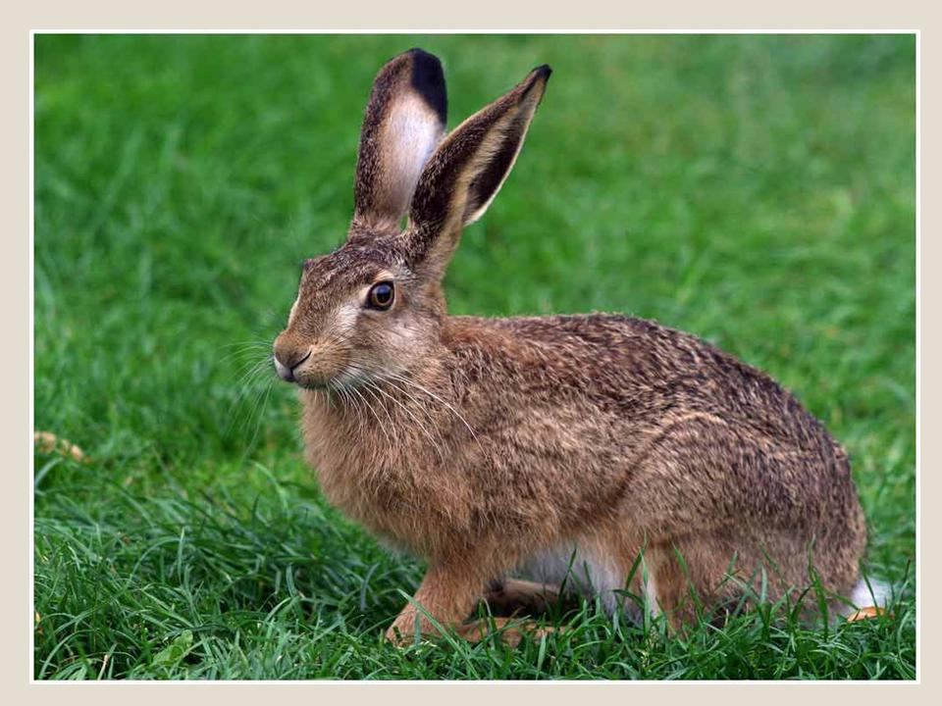
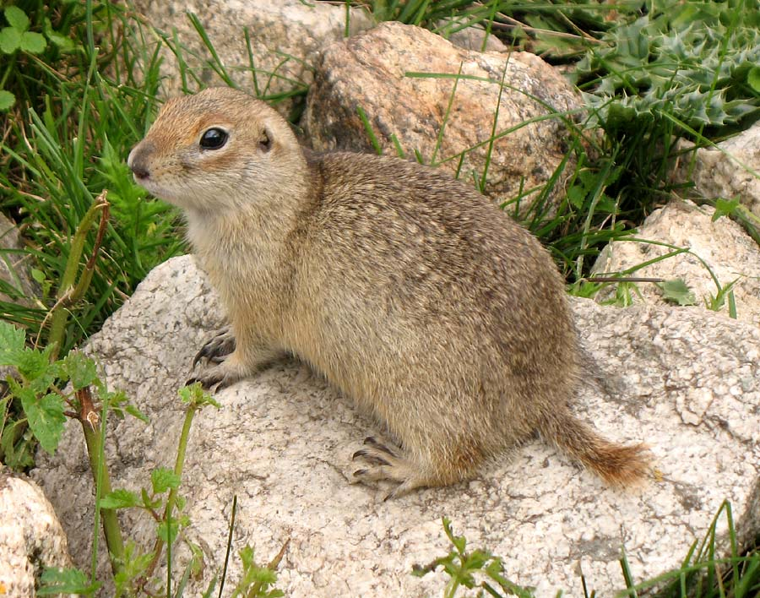
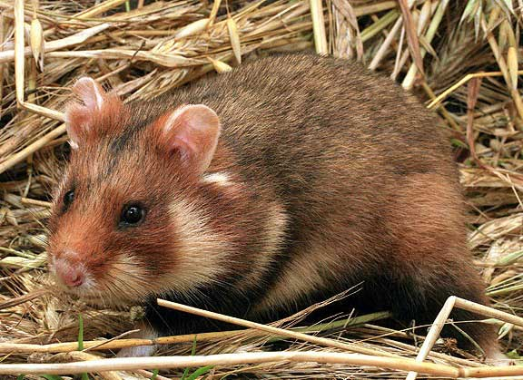
В заповеднике живёт более
50 видов парнокопытных: зубры, косули, олени, анти-
лопы, зебры.
Живут степные жители: сусли-
ки, хомяки, зайцы.
Хищники: лисы, хорьки, ласки.

Slide 6
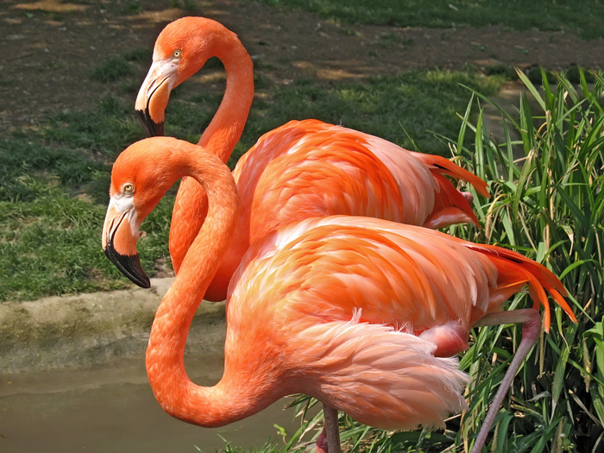
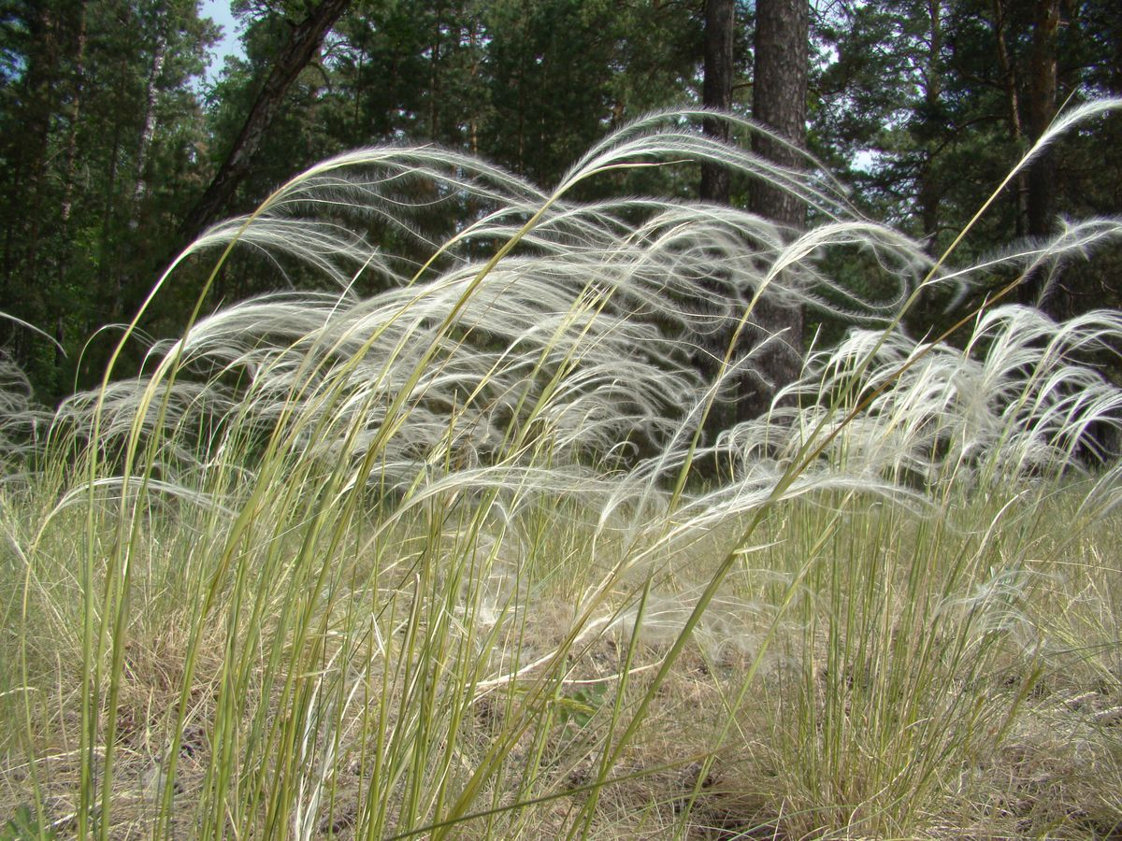
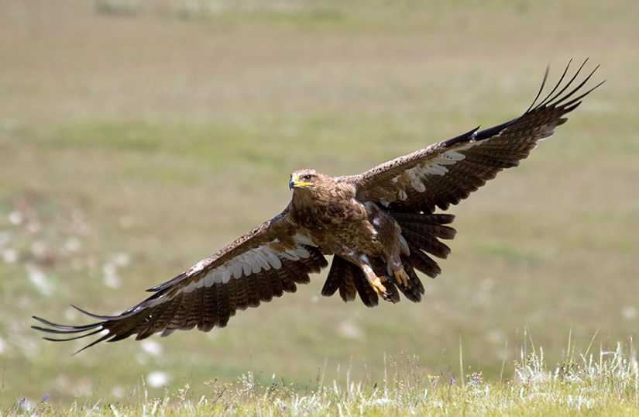
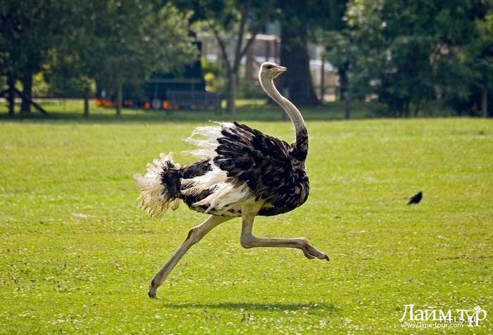
Насчитывается в Асканийском заповеднике 268 видов птиц:
орлы, совы, соколы, австралий-
ские страусы, павлины, флами-
нго.
Из растений преобладают ко-
выль и типчак.
ВЫХОД

Slide 7
Ссылки на источники информации
Природоведение. 3 класс: разработки уроков к учебнику И.В. Грущинской/.К.Н. Шевченко, Г.В. Щербак.- Х.: Издательсьво «Ранок», 2014
Картинки:
http://club.foto.ru/gallery/images/photo/2008/09/01/1174018.jpg олени
http://property-spain-uk.org.uk/images/pictures-flamingos-01.jpg фламинго
http://id0000431.files.wordpress.com/2010/05/0311.jpg зебры
http://imoiseev.com/wp-content/uploads/2011/11/zebra1site17.jpg зебры2
http://forum.awd.ru/gallery/images/upload/988/10f/98810f03edfe06c1366422c22e878782.jpg антилопы
http://img-2007-10.photosight.ru/30/2384675.jpg суслик
http://zoofayna.ru/wp-content/uploads/2011/06/homyak_obuknovennui.jpg хомяк
http://festival.1september.ru/articles/618831/presentation/8.JPG заяц-русак
http://akzholtravel.com/files/00001390.jpg степной орёл
http://chelgorlesopark.ucoz.ru/_ph/2/840749929.jpg ковыль
https://www.google.com.ua/search?tbm=isch&tbs=simg:CAQSZxplCxCo1NgEGgQICggLDAsQsIynCBo8CjoIAhIUjA3NFYgNkBWDC80Xgw37C6gMqgwaILOHPHHw_1tllz0-faYZWRlcwE-gc_1mTByGCdRviOS1v0DAsQjq7-CBoKCggIARIEstwvTAw&sa=X&ei=iNlUVMrALYTBPYTbgSA&ved=0CBkQwg4oAA рисунки ромашки
http://bycinka.ucoz.ru/_ph/3/719574157.jpg лиса

